Slide 1

BẢO MẬT THÔNG TIN
ĐỀ TÀI: MÃ HOÁ RC4
Hồ Lê Minh Tâm
Võ Trường Thạnh
Lý Thanh Hùng
Phạm Nguyễn Hoàng Vĩnh Phúc
Nhóm thực hiện
Giảng viên phụ trách
& Hướng dẫn
ThS. Trương Đông Nam

Slide 2
NỘI DUNG BÁO CÁO
1. GIỚI THIỆU RC4
2. ỨNG DỤNG CỦA RC4
3. CÁCH HOẠT ĐỘNG CỦA RC4
4. TÍNH AN TOÀN VÀ BIẾN THỂ
5. DEMO

Slide 3
1. GIỚI THIỆU RC4
TỔNG QUAN
Thiết kế bởi | Ron Rivest
Được thiết kế năm | 1987
Được công bố năm | 1994
Loại mã | Mã dòng (Stream Cipher)
Giao thức | WEP, TLS,…
CHI TIẾT
Key size | 40-2048 bits
State size | 2064 bits (1684 effective)
Round | 1
Speed | 7 cycles per byte trên intel Pentium 13.9 cycles per byte trên Intel Core 2

Slide 4
2. ỨNG DỤNG CỦA RC4
Bảo mật web SSL (1995)
Phổ biến
&
Tiêu chuẩn
RC4
Bảo mật web TLS (1999)
Bảo mật mạng không dây WEP (1997)
Bảo mật mạng không dây WPA (2003/2004)

Slide 5
3. CÁCH HOẠT ĐỘNG CỦA RC4
Là một thuật toán mật mã dòng và khóa có độ dài thay đổi
Mã hóa từng byte một (hoặc các đơn vị lớn hơn tại một thời điểm)
RC4
Đầu vào khóa là bộ tạo bit giả ngẫu nhiên tạo ra số luồng 8 bit không thể đoán trước được mà không cần biết khóa đầu vào
Đầu ra được gọi là dòng khóa, được kết hợp từng byte một với mật mã dòng bằng cách sử dụng phép toán XOR

Slide 6
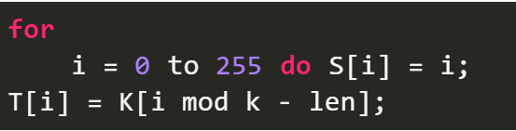
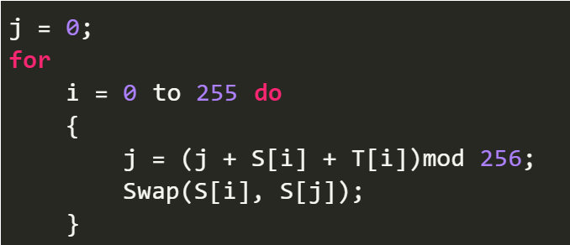
3. CÁCH HOẠT ĐỘNG CỦA RC4
Các bước hoạt động của RC4:
GIAI ĐOẠN KHỞI TẠO KHOÁ K
Bước 1:
Các mục của S được đặt các giá trị từ 0 đến 255 theo thứ tự tăng dần của i
Mảng T[i] được tạo

Slide 7
3. CÁCH HOẠT ĐỘNG CỦA RC4
Các bước hoạt động của RC4:
GIAI ĐOẠN KHỞI TẠO KHOÁ K
(Key-Scheduling Algorithm)
Bước 1:
K.Length =
256B
K được gán cho T
k-len phần tử đầu tiên của T được sao chép từ K và sau đó K được lặp lại như nhiều lần cần thiết để điền T

Slide 8
3. CÁCH HOẠT ĐỘNG CỦA RC4
Các bước hoạt động của RC4:
GIAI ĐOẠN KHỞI TẠO KHOÁ K
(Key-Scheduling Algorithm)
Bước 1:
Mảng T[i] dùng để tạo hoán vị cho mảng S[i]
Bắt đầu với S [0] thành S [255], và đối với mỗi thuật toán S [i] hoán đổi nó với một byte khác trong S theo một lược đồ được chỉ định bởi T [i], nhưng S sẽ vẫn chứa các giá trị từ 0 đến 255:

Slide 9
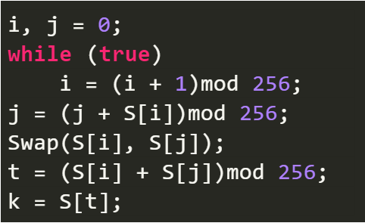
3. CÁCH HOẠT ĐỘNG CỦA RC4
Các bước hoạt động của RC4:
GIAI ĐOẠN TẠO MÃ DÒNG (Stream Generation)
Bước 2:
Sau khi mảng S được khởi tạo, khóa đầu vào sẽ không được sử dụng.
Trong bước này, đối với mỗi S [i] thì thuật toán hoán đổi nó với một byte khác trong S theo một lược đồ được chỉ định bởi cấu hình hiện tại của S.
Sau khi đạt đến S [255], quá trình tiếp tục, bắt đầu lại từ S [0]

Slide 10
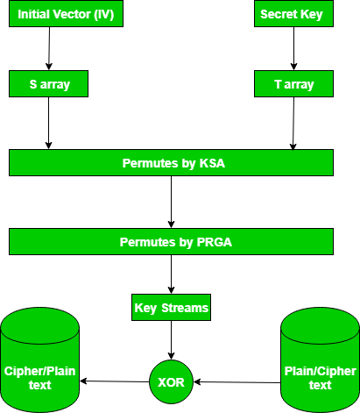
3. CÁCH HOẠT ĐỘNG CỦA RC4
Các bước hoạt động của RC4:
THỰC HIỆN MÃ HOÁ BẰNG XOR
(Encrypt using X-Or)
Bước 3:
MÃ KHOÁ K
VĂN BẢN GỐC
XOR
VĂN BẢN ĐÃ ĐƯỢC MÃ HOÁ

Slide 11
3. CÁCH HOẠT ĐỘNG CỦA RC4
VÍ DỤ:
Ký tự cần được mã hoá
The quick brown fox jumps over the lazy dog.
Key
123456
Mật mã đã được mã hoá
a1cae741 8a7bb593 5ab131c2 f89f2471 51ac8cea 9fd6ded3 a6a4c5df 33c8abf3 d69e9e37 87e525b0 c85e8125

Slide 12
4. TÍNH AN TOÀN VÀ BIẾN THỂ
Không bao gồm khoá Nonce
Nguy cơ bị
related key attack
RC4
Là mã khoá dòng
(Stream cipher)
Nguy cơ bị
bit-flipping attack
Miễn nhiễm trước
2011 BEAST attack trên TLS 1.0
Nguy cơ bị
stream cipher attack

Slide 13
4. TÍNH AN TOÀN VÀ BIẾN THỂ
Có suy đoán rằng:
RC4 dễ bị phá vỡ trong giao thức TLS
IETF cấm sử dụng RC4 trong TLS
RC4
Mozilla và Microsoft đã đưa ra các khuyến nghị tương tự.

Slide 14
4. TÍNH AN TOÀN VÀ BIẾN THỂ
RC4A
RC4
RC4+
VMPC
Spritz

Slide 15
5. DEMO

Slide 16
Thầy và các bạn đã chú ý lắng nghe

Slide 21
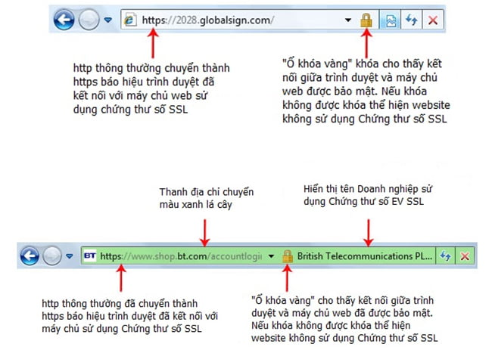
BẢO MẬT SSL
SSL là viết tắt của từ Secure Sockets Layer.
SSL là tiêu chuẩn của công nghệ bảo mật, truyền thông mã hoá giữa máy chủ Web server và trình duyệt.
Tiêu chuẩn này hoạt động và đảm bảo rằng các dữ liệu truyền tải giữa máy chủ và trình duyệt của người dùng đều riêng tư và toàn vẹn.
SSL hiện tại cũng là tiêu chuẩn bảo mật cho hàng triệu website trên toàn thế giới, nó bảo vệ dữ liệu truyền đi trên môi trường internet được an toàn.
Chứng thư số SSL cài trên website của doanh nghiệp cho phép khách hàng khi truy cập có thể xác minh được tính xác thực, tin cậy của website, đảm bảo mọi dữ liệu, thông tin trao đổi giữa website và khách hàng được mã hóa, tránh nguy cơ bị can thiệp.
<< Trở về trang chính

Slide 22
BẢO MẬT TLS
TLS (Transport Layer Security) trước đây là SSL (Secure Sockets Layer) là giao thức mật mã được thiết kế để cung cấp truyền thông an toàn qua một mạng máy tính.
Một số phiên bản của các giao thức này được sử dụng rộng rãi trong các ứng dụng như trình duyệt Web, thư điện tử, tin nhắn nhanh, và VoIP.
Các giao thức này mật mã hóa khóa bất đối xứng bằng các chứng thực X.509 để xác thực bên kia và để trao đổi một khóa đối xứng. Sau đó, khóa phiên được dùng để mã hóa các dữ liệu được truyền qua lại hai bên.
Do sử dụng các chứng thực X.509, giao thức này cần các nhà cung cấp chứng thực số và hạ tầng khóa công khai để xác nhận mối quan hệ giữa một chứng thực và chủ của nó, cũng như để tạo, ký, và quản lý sự hiện lực của các chứng thực.
<< Trở về trang chính
Trang 2 >>

Slide 23
BẢO MẬT TLS
Trong khung nhìn mô hình TCP/IP, TLS và SSL đều mã hóa dữ liệu của các kết nối mạng trên một tầng phụ thấp của tầng ứng dụng. Theo hệ thống tầng cấp của mô hình OSI, TLS/SSL được khởi chạy ở tầng 5 (tầng phiên) rồi hoạt động trên tầng 6 (tầng trình diễn): trước tiên tầng phiên bắt tay dùng mật mã bất đối xứng để đặt cấu hình mật mã và chìa khóa chia sẻ dành cho phiên đó; sau đó, tầng trình diễn mã hóa phần còn lại của thông điệp dùng mật mã đối xứng và khóa của phiên đó. Trong cả hai mô hình, TLS và SSL phục vụ tầng giao vận bên dưới, các đoạn trong tầng này chứa dữ liệu mật mã hóa.
Giao thức TLS trực thuộc chương trình tiêu chuẩn của IETF. Nó được định rõ lần đầu tiên năm 1999 và cập nhật lần cuối cùng trong RFC 5246 (tháng 8 năm 2008) và RFC 6176 (tháng 3 năm 2011). TLS phỏng theo các bản định rõ SSL về trước (1994, 1995, 1996) do Netscape Communications phát triển[4] nhằm thực hiện giao thức HTTPS trong trình duyệt Navigator.
<< Trở về trang chính
Trang 1 <<

Slide 24
BẢO MẬT WEP
WEP (Wired Equivalent Privacy) là chuẩn bảo mật wifi lâu đời nhất, ra đời vào năm 1997.
WEP là một thuật toán bảo nhằm bảo vệ sự trao đổi thông tin chống lại sự nghe lén, chống lại những nối kết mạng không được cho phép...
WEP sử dụng stream cipher RC4 cùng với một mã 40 bit và một số ngẫu nhiên 24 bit (initialization vector - IV) để mã hóa thông tin.
Thông tin mã hóa được tạo ra bằng cách thực hiện operation XOR giữa keystream và plain text.
WEP được xây dựng để bảo vệ một mạng không dây tránh bị nghe trộm....
Đây được xem là phương thức bảo mật wifi kém an toàn nhất.
Vào năm 2004, chuẩn bảo mật WEP đã bị loại bỏ.
<< Trở về trang chính

Slide 25
RELATED KEY ATTACK
Là một cuộc tấn công liên quan đến khóa là bất kỳ hình thức phá mã nào trong đó kẻ tấn công có thể quan sát hoạt động của một mật mã dưới một số khóa khác nhau mà giá trị ban đầu không được biết đến, nhưng trong đó kẻ tấn công biết được một số mối quan hệ toán học kết nối các khóa.
Ví dụ, kẻ tấn công có thể biết rằng 80 bit cuối cùng của các khóa luôn giống nhau, mặc dù ban đầu chúng không biết các bit đó là gì.
<< Trở về trang chính

Slide 26
BIT-FLIPPING ATTACK
Tấn công lật bit là một cuộc tấn công vào một quy trình mã hoá, trong đó kẻ tấn công có thể thay đổi bản mã dẫn đến sự thay đổi có thể dự đoán được về thông tin nguyên bản, mặc dù kẻ tấn công không thể lấy được văn bản gốc.
Về cực điểm, điều này có thể trở thành một cuộc tấn công Từ chối dịch vụ chống lại tất cả các tin nhắn trên một kênh cụ thể bằng cách sử dụng công thức mã hoá đó.
<< Trở về trang chính

Slide 27
STREAM CIPHER ATTACK
Tấn công vào hệ mã hoá
Là cuộc tấn công lợi dụng một số sơ hở phòng ngừa nhất định trong quy tắc bảo mật:
Chìa khóa không bao giờ được sử dụng hai lần
Giải mã hợp lệ không bao giờ được dựa vào để chỉ ra tính xác thực
Một số hình thức của stream cipher attack:
Reused key attack
Bit-flipping attack
<< Trở về trang chính

Slide 28
BEAST ATTACK ON TLS 1.0
BEAST áp dụng Rogaway-Dai để tấn công vào giao thức HTTPS.
Nếu như trước đây các tấn công vào HTTPS vốn chỉ tập trung vào việc khai thác điểm yếu của hạ tầng khóa công khai/chứng chỉ số thì BEAST thực sự giải mã các yêu cầu mà trình duyệt gửi đến máy chủ xuyên qua HTTPS, rồi lấy trộm các cookie HTTP.
BEAST chỉ ra rằng: do tính chất liên kết của Web, rất dễ để thực hiện tấn công chọn bản rõ vào HTTPS.
Một website bất kỳ có thể khiến trình duyệt của bạn mở một kết nối HTTPS đến một website khác và trong các kết nối đó, kẻ tấn công kiểm soát được phần lớn nội dung.
Nói cách khác, BEAST có thể dễ dàng biến trình duyệt thành một encryption oracle, rồi cứ lần lượt gửi bản rõ vào, quan sát bản mã và lập lại (adaptive chosen-plaintext attack).
<< Trở về trang chính
Tài liệu tham khảo

